Slide 1
Михайлов Егор
Trap
the Cat

Slide 2
Идея Проекта
Воссоздания игры Trap the Cat

Slide 3
Структура приложения
Классы
Vk
Cat
Pole
Music
EndOfGame
Функции
Drawpole
Main
Библиотеки
Os
Sys
Webbrowser
Pygame
Pygame_gui
Random
Time

Slide 4
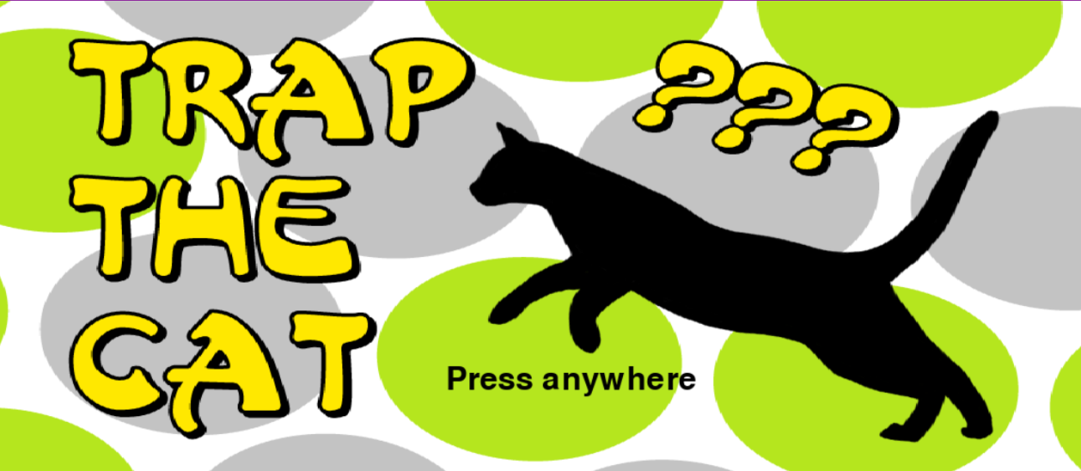
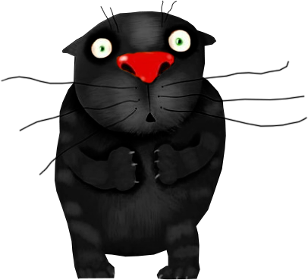
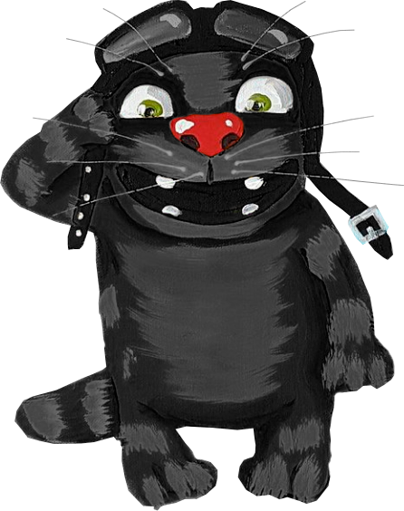
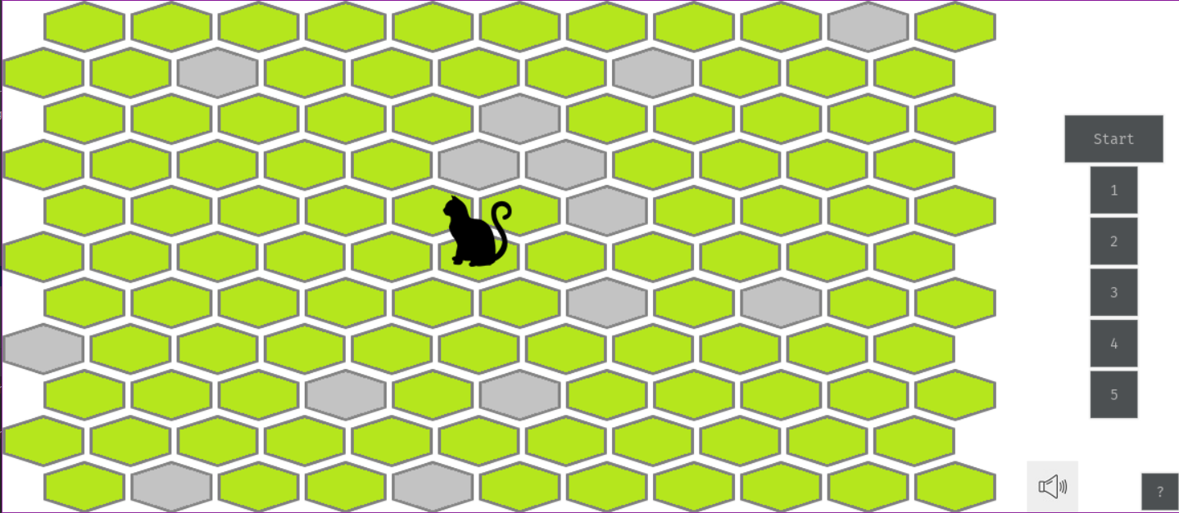

Slide 5
Доработки
Сделать систему очков
Рейтинг
Продвинутый интеллект

